Slide 1
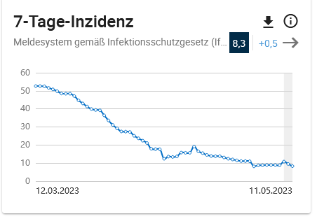
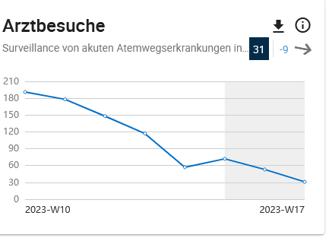
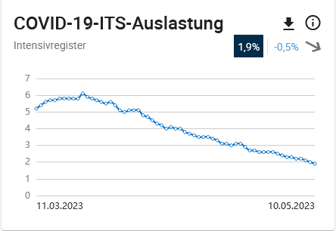
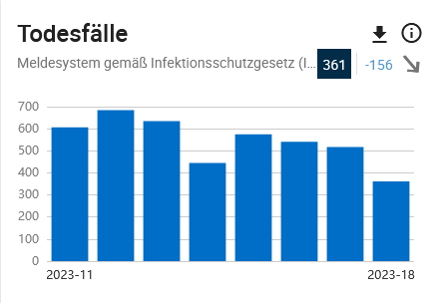
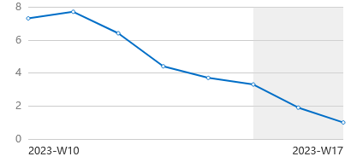
Covid-19-Kennzahlen-Kompakt (Monatsbericht)
Datenstand: 11.05.2023
COVID-19-Gesamtsituation
COVID-19-Trends
=Trends der letzten vier Wochen
Arztbesuche mit Atemwegs-erkrankung und COVID-19 (31/100.000)
COVID-19-Fälle gesamt | Covid-19-Todesfälle gesamt | Verabreichte Impfdosen
38.415.659 | 173.628 | 192.2 Mio.
Grundimmuniserte Personen | Geimpfte mit einer Auffrischimpfung | Geimpfte mit zwei Auffrischungs-impfungen
63,6 Mio. (76,4%) | 52,1 Mio. (62,6%) | 12,7 Mio. (15,2%)
7-Tage-Meldeinzidenz
(8,3/100.000)
Viruslast im Abwasser
(Standorte fallend: -10,7% )
Hospitalisierte mit schweren Atemwegserkrankung und COVID-19 (1,0/100.000)
COVID-19-ITS-Auslastung
(1,9%)
Todesfälle pro Woche
(Letzte Woche: 631)

